Slide 1
Голоса народного творчества и природы в опере Николая Андреевича Римского-Корсакова «Снегурочка».

Slide 2
Цель:
1. Ознакомить детей с музыкальным произведением Н.А. Римского-Корсакова оперой «Снегурочка»

Slide 3
Задачи:
Привить бережное отношение к культурным традициям народа.
Побудить интерес к музыкальному произведению Римского-Корсакова опере «Снегурочка».

Slide 4
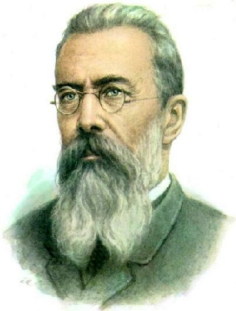
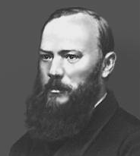
Николай Андреевич Римский-Корсаков
Александр Николаевич
Островский

Slide 5
А.Н. Островский создал пьесу «Снегурочка» по мотивам устного народного творчества, в котором отражены быт и труд русского народа. Сказка является отражением самой действительности, созданной в художественных образах

Slide 6
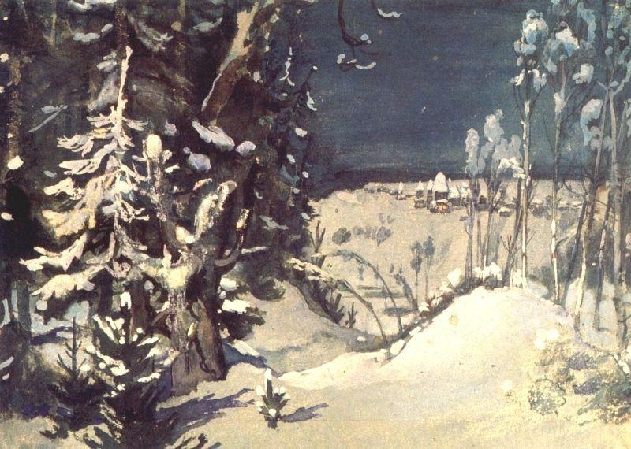
Берендеев посад

Slide 7
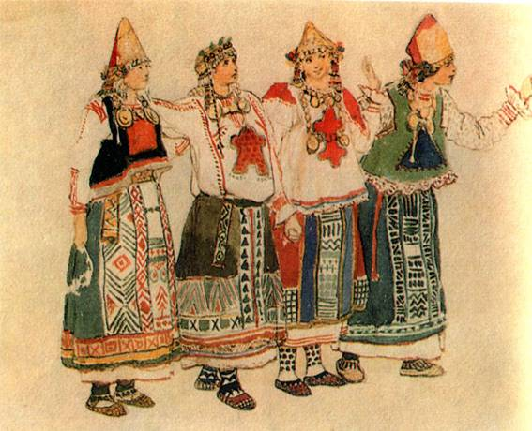
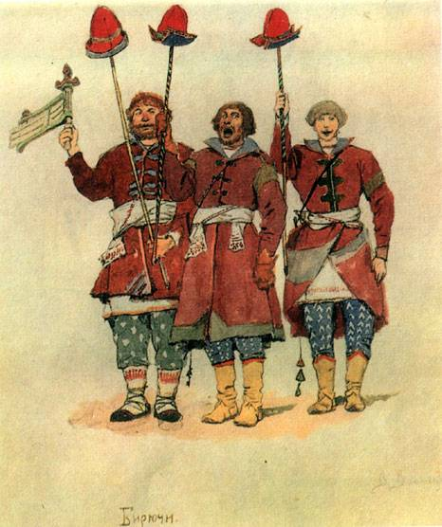
Берендейки
Бирючи

Slide 8
Пьеса «Снегурочка» имеет подзаголовок «весенняя сказка» . В ней участвуют герои, которые знакомы нам по многим сказкам, легендам и преданиям. Среди них — Снегурочка, ее родители, Мороз и Весна, Леший.

Slide 9
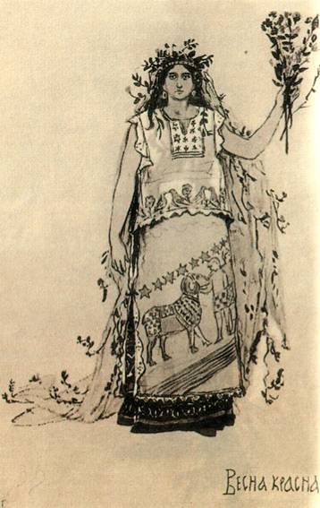
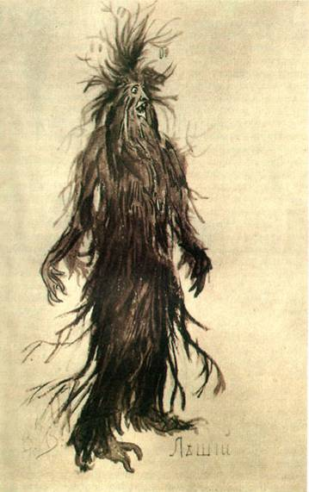
Леший
Весна

Slide 10
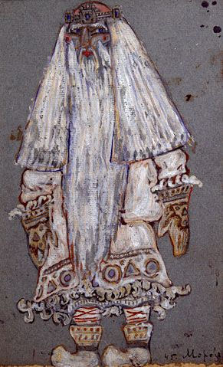
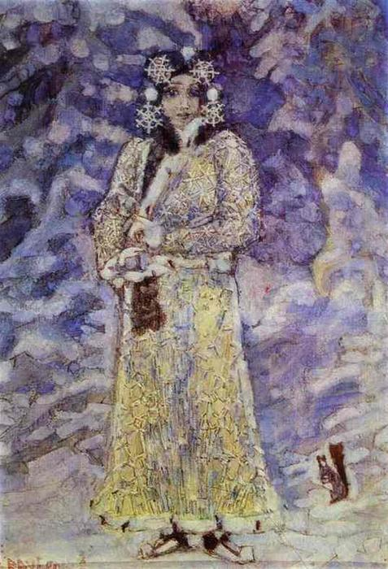
Снегурочка
Мороз

Slide 11
Н.А. Римский-Корсаков в опере «Снегурочка» воспел жизнь народа, живущего в согласии с природой, показал богатство народных обычаев и обрядов, без которых картина сказочной Руси не была столь красочной.

Slide 12
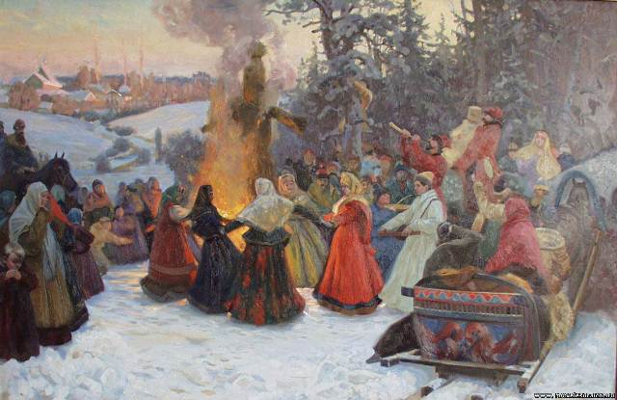
МАСЛЕНИЦА –ПРОВОДЫ РУССКОЙ ЗИМЫ

Slide 13
Обрисовывая фантастические персонажи, Римский-Корсаков опирается главным образом на инструментальные возможности оркестра. А у его представителей реального мира мелодика носит вокальный, песенный характер. Все действующие лица имеют свои постоянные темы-характеристики, которые сопровождают героев на протяжении всей оперы. Даже картины природы (птицы, светлячки, кусты, деревья) имеют свои темы. Они одушевлены и очеловечены.

Slide 14
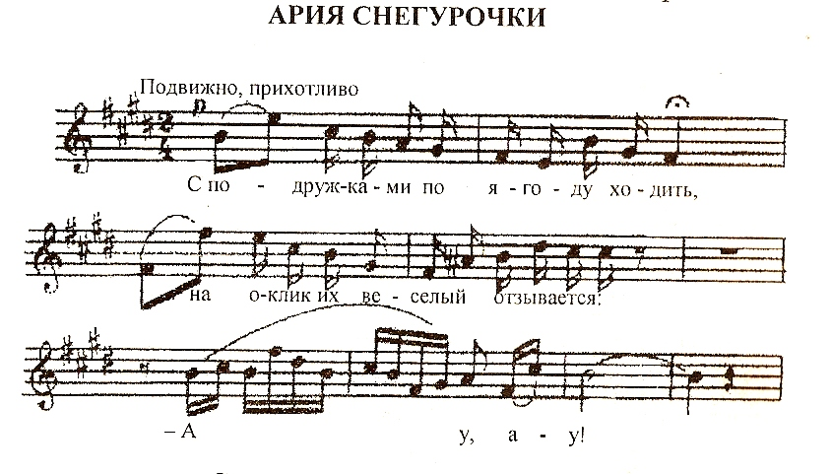
Ария Снегурочки

Slide 15
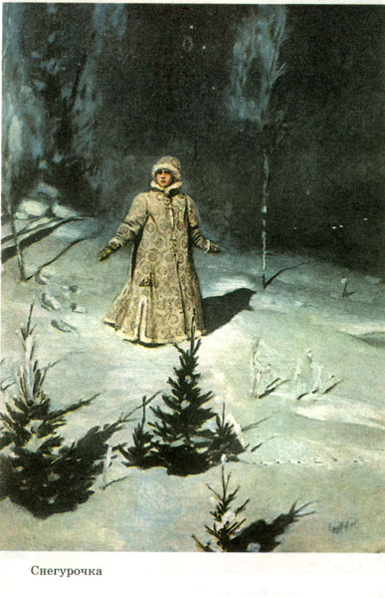
С помощью
музыкального инструмента флейта
композитор помогает
нам почувствовать, что
Снегурочка лишена
человеческого тепла

Slide 17
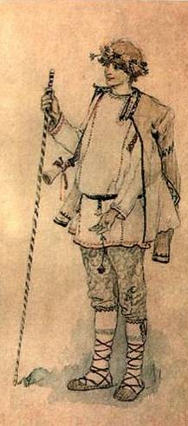
Лель – это олицетворение вечного искусства музыки, песенного творчества народа.

Slide 18
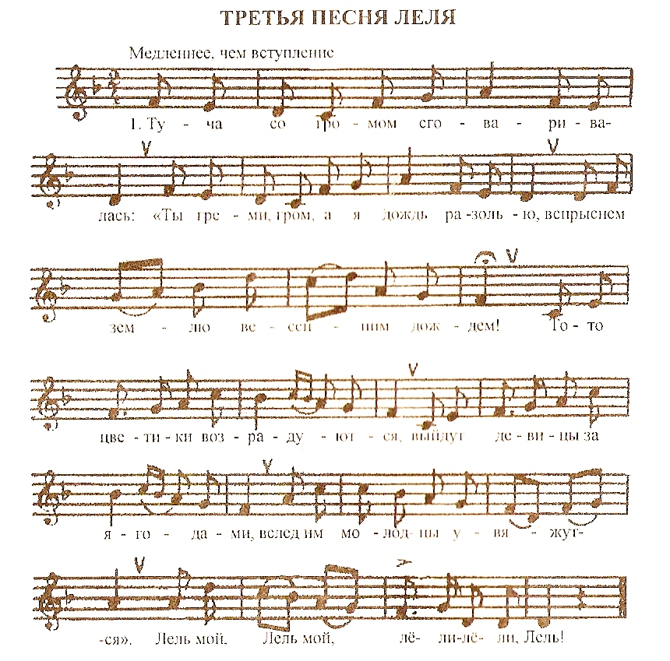

Slide 20
Сцена таяния Снегурочки

Slide 21
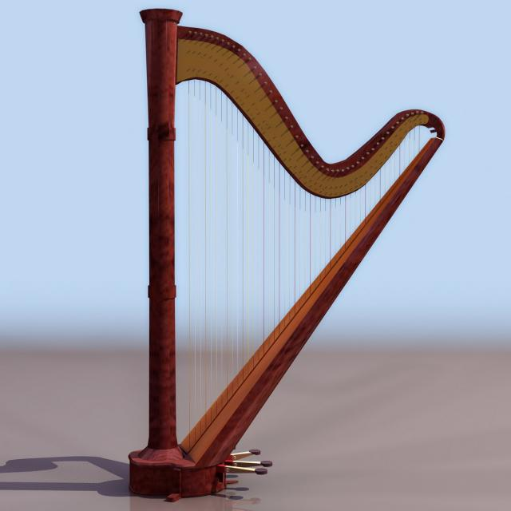
Арфа

Slide 22
Снегурочка – это утро любви, утро судьбы народной. Недаром опера начинается отдаленным петушиным призывом, воспевающим зарю, и заканчивается могучим и победным восходом солнца. Торжественный гимн Яриле - музыкальный итог оперы, подготовленный всем ее ходом.

Slide 23
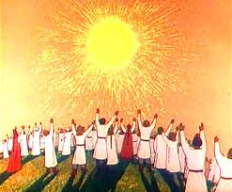
Ярило

Slide 24
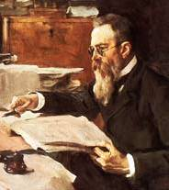
Николай Андреевич Римский-Корсаков
«…я прислушивался к голосам народного творчества и природы, брал напетое и подсказанное им в основу своего творчества».

